Slide 1
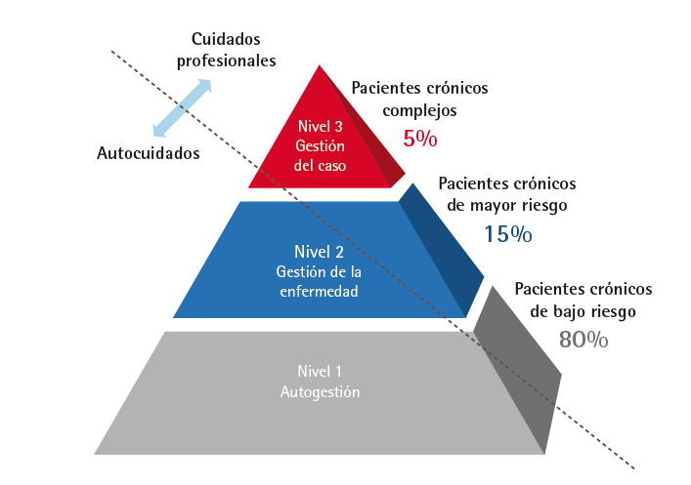
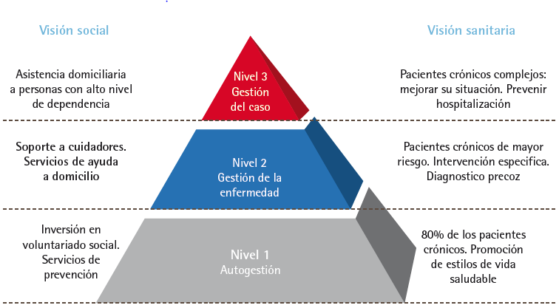
PLATAFORMA DE GESTIÓN DE POBLACIONES DE RIESGO
PLATAFORMA DE GESTIÓN DE POBLACIONES DE RIESGO – Valoración Comunidad de Madrid
El modelo poblacional de Káiser Permanente para la prestación de servicios en el nivel de atención más coste-efectivo para mejorar la salud poblacional.
El King’s Fund examina recientemente en un informe las tendencias recientes del gasto en servicios sociales dirigido a las personas mayores
PLATAFORMA DE GESTIÓN
DE POBLACIONES DE RIESGO
Poner la plataforma al servicio de las instituciones que trabajan con pacientes de riesgo:
Primer nivel de atención, Asistencia sociosanitaria, Atención a la dependencia
Estrategia de Atención a Pacientes con Enfermedades Crónicas en la Comunidad de Madrid

Slide 2
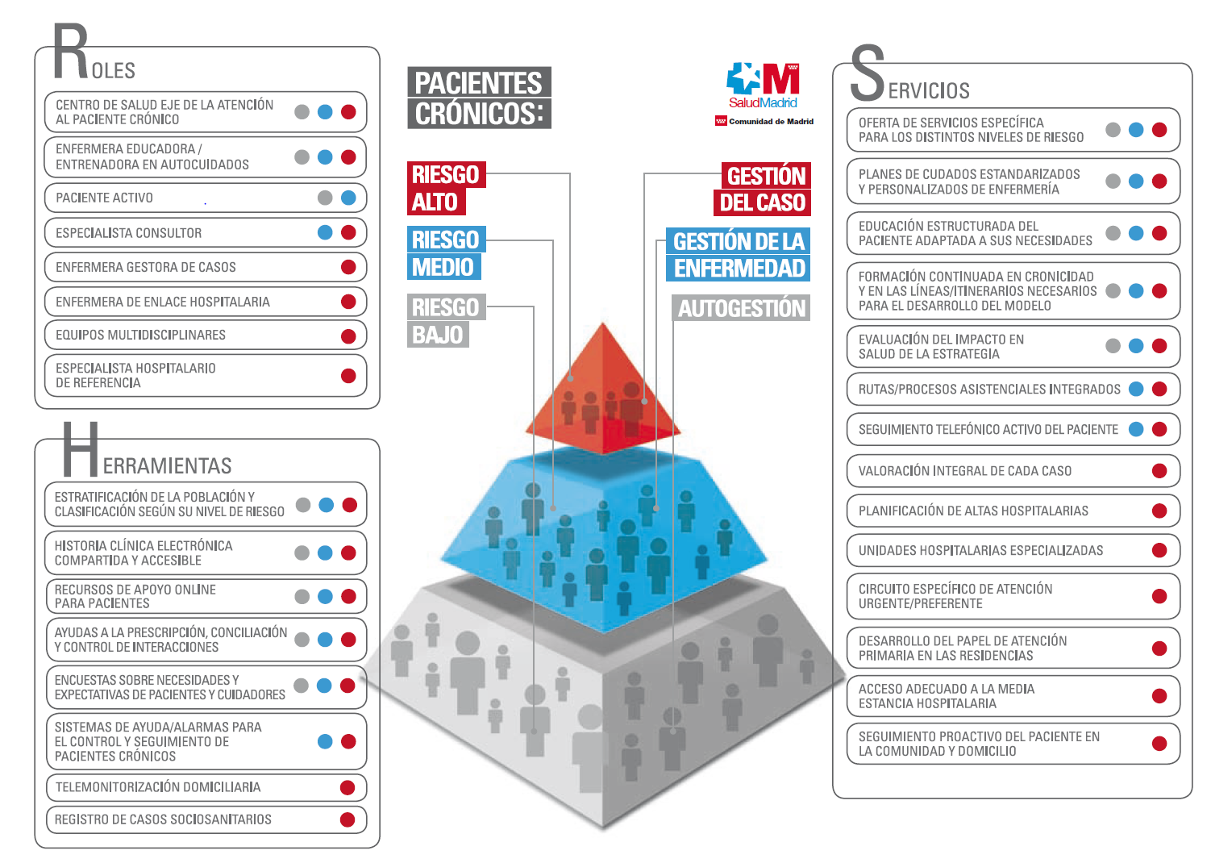


Da respuesta a los requerimientos que necesitan las herramientas de la CAM para el seguimiento de pacientes de riesgo

